Slide 1
Roolipelidemo OpenGL:llä
Teemu Turku

Slide 2
Aikataulu
Toinen seminaari marraskuun loppupuolella
Viimeinen seminaari joulukuussa

Slide 3
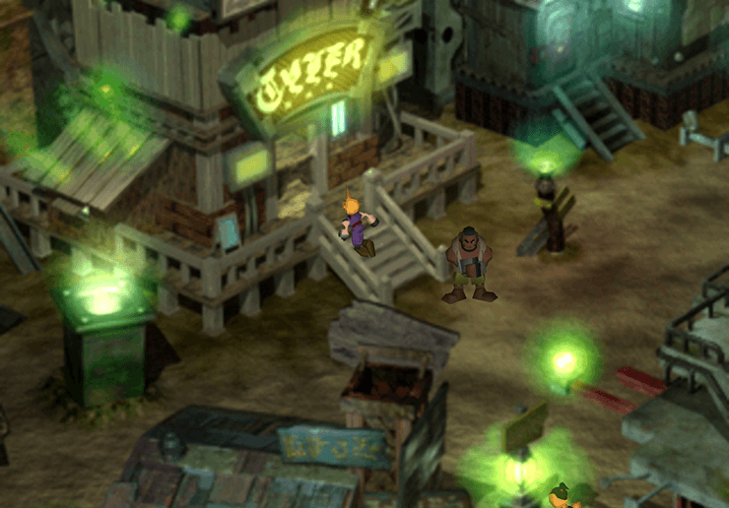
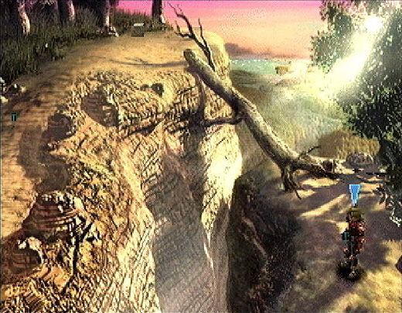
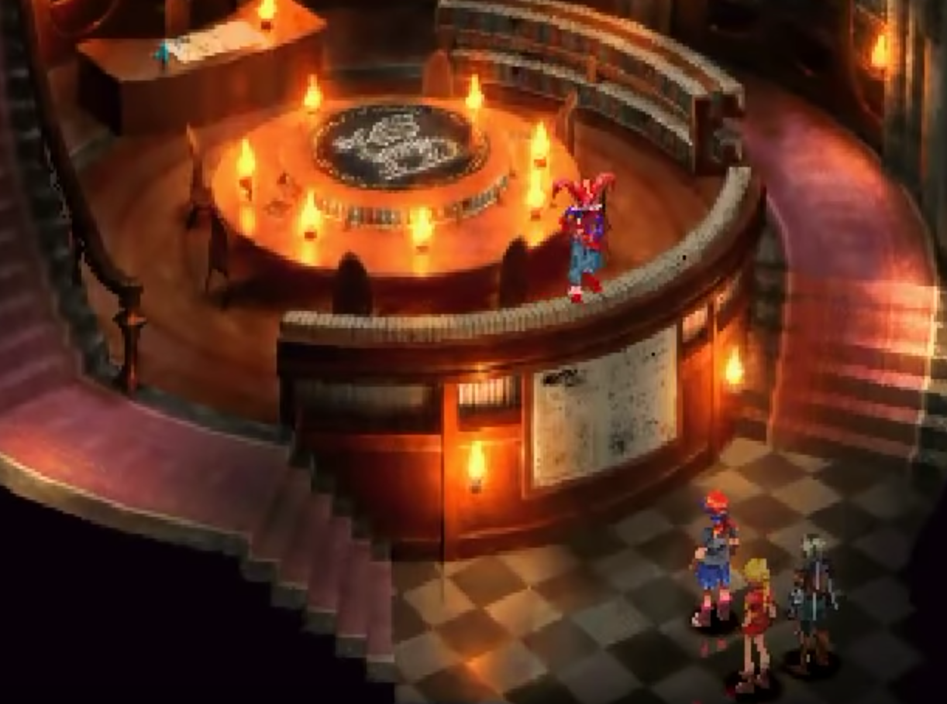
Idea
3-ulotteinen roolipeli
Idea syntyi 1990-luvun loppupuolen roolipelien innoittamana
OpenGL alustana oppimiskokemuksen takia

Slide 4
Toteutus
OpenGL
Tehdään käyttäen erilaisia ohjelmistokirjastoja hyödyntäen
Suurimmaksi osaksi pelimoottorin koodausta

Slide 5
Sisällysluettelon hahmotelma
1 JOHDANTO
2 KÄYTETYT MENETELMÄT
2.1 OpenGL
2.2 GLFW
2.3 GLAD
2.4 GLSL
2.5 GLM
2.6 OpenAL
2.7 MinGW
2.8 Versionhallinta
3 SUUNNITTELU
3.1 Idean synty
3.2 Pelin eri tilat
3.2.1 Kenttä
3.2.2 Taistelu
3.2.3 Valikko
3.3 Pelin kentät
4 TOTEUTUS
4.1 Tavoitteet
4.2 Pelimaailman piirtäminen näytölle
4.3 Kameran määrittely
4.4 3d-mallien lataaminen
4.5 Liikkumisen ja interaktiivisuuden lisääminen peliin
4.6 Äänet
5 YHTEENVETO
LÄHTEET

Slide 6
Lähteet
OpenGL 4 Shading Language Cookbook Second Edition. David Wolff 2013
Game Engine Architecture, Third Edition. Jason Gregory 2018
Learn OpenGL. Joey de Vries 2017
OpenGL-tutorial www-sivusto. http://www.opengl-tutorial.org/

